Slide 1



Civil Registration of Vital Statistics (CRVS) CRVS Secretariat, Cabinet Division. Ministry of Local Government Division Ministry of Health and Family Welfare MIS, DGHS

Slide 2
অধিবেশন ২ সময় : ৪৫ মিনিট সংবেদনশীলতা প্রশিক্ষণ - উদ্দেশ্য সমূহ
উদ্দেশ্য :
প্রিয়জন হারানো একটি পরিবারের ক্ষতির পিছনে একটি মনস্তাত্তিক সংক্ষিপ্ত বর্ণনা এবং এমন একটি সংবেদনশীল বিষয়ে VA করার পদ্ধতি ও যোগাযোগ কৌশল শিখা।
উদ্দেশ্য সমূহ : পাঠশেষে প্রশিক্ষণার্থীগণ জানতে পারবেন-
একটি পারিবারের একজন সদস্যকে হারানোর যে ক্ষতি সেই সম্পকে আলোচনা
শোক গ্রস্থ দুই ধরনের অংশগ্রহণকারীদের সনাক্ত করা হতে পারে
উত্তরদাতাদের কিছু সম্ভাব্য প্রতিক্রিয়া এবং এই ধরনের প্রতিক্রিয়ার মোকাবেলা করার সংবেদনশীল উপায় চিহ্নিত করুন।
পরিবারের সদস্যের সাথে আলোচনা করে সেরা উত্তরদাতা সনাক্ত করা
উত্তরদাতা যাতে উত্তরদিতে সাদচ্ছন্দ বোধ করেন সেই জন্য যোগাযোগ কৌশল প্রয়োগ করুন

Slide 3
সংবেদনশীলতা প্রশিক্ষণ একটি সংবেদনশীল বিষয়ে VA কার্যক্রম পরিচালনা কারা
অংশগ্রহণকারীদের জিজ্ঞাসা করুন: ভিএ ইন্টারভিউ করার সময় কেন এটি গুরুত্বপূর্ণ, সংবেদনশীল তা ব্যাখ্যা করুন।

Slide 4
_{সংবেদনশীলতা প্রশিক্ষণ} একটি সংবেদনশীল বিষয়ে VA কার্যক্রম পরিচালনা কার
আপনি অন্তত দু ধরণের শোকগ্রস্ত লোকের সম্মুখীন হতে পারেন:
বাচ্চা বা মৃতজন্ম শিশুর পিতামাতার প্রতিক্রিয়া- এটি পরিবারের জন্য খুব কঠিন সময় হতে পারে, বিশেষত যদি উত্তরদাতা মৃত শিশুটির মা হয়
একটি প্রাপ্তবয়স্ক মৃত্যুর পরিবারের প্রতিক্রিয়া

Slide 5
সাক্ষাত্কারে সময় শোকের কি কি প্রভাব হতে পারে?

Slide 6
উত্তরদাতা কিছু প্রশ্নের উত্তর দিতে স্বাচ্ছন্দবোধ করবেন না
উত্তরদাতাকে প্রশ্ন জিজ্ঞাসা করা হলে রাগ হতে পারে
উত্তরদাতা দু:খিত এবং বিরক্ত হতে পারে
উত্তরদাতা বিক্ষুব্ধ এবং রাগ হতে পারে

Slide 7
মনে রাখবেন:
প্রশ্ন উত্তরদাতার জন্য কঠিন হতে পারে এবং তারা বিরক্ত হতে পারে
সম্মানজনক পদ্ধতিতে প্রশ্ন জিজ্ঞাসা করুন
একটি উত্তর পেতে পোস করা যাবে না - আমরা ভবিষ্যতে অপ্রয়োজনীয় মৃত্যুর প্রতিরোধ করার জন্য তাদের প্রিয়জনেরা কিভাবে মারা গেছে খুঁজে বের করতে উত্তরদাতাদের সঙ্গে কাজ করা উচিত

Slide 8
অংশগ্রহণকারীগণ সাক্ষাত্কারের সময় প্রশ্নগুলির উত্তর দেওয়ার ব্যাপারে আরও সাদচছন্দ বোধ করেন এমন আর কি উপায় বাহির করা যেতে পারে?
ধৈর্য্য ধারন করুন
অংশগ্রহণকারীকে ঘটনাটি সম্পর্কে অবাধে কথা বলার অনুমতি দিন এমনকি এটি প্রশ্নাবলী থেকে সামান্য বিচ্যুত হলেও
দ্রুত প্রশ্ন করা যাবে না।

Slide 9
সংবেদনশীলতা প্রশিক্ষণ পরিবারের কাছে উপস্থাপন
নিচে ইন্টারভিউ এর ৪টি পদক্ষেপের ধারা প্রদান করা হলোঃ
ধাপ ১: পরিবারের সাথে যোগাযোগ করুন এবং বিষয়টি ব্যাক্ষা করুন
মৃত ব্যক্তির ঠিকানা চিহ্নিত করুন এবং বিবরণ নিশ্চিত করুন, এবং আত্মীয় / পরিবার সদস্যের সাথে ঘনিষ্ঠ যোগাযোগের জন্য যোগাযোগ / অ্যাপয়েন্টমেন্ট (যখন প্রযোজ্য) করুন।
শোকের সাথে সাথে অন্য কোনও ষ্পর্শকাতর তারিখ ( যেমন জন্মদিন, মৃত্যুবার্ষিকী, ধর্মীয় ছুটির) পালন করতে সংবেদনশীল থাকুন, যেখানে এটি সাক্ষাতকার পরিচালনা করতে অনুপযুক্ত হতে পারে।
পরিবারের সম্মতি সাপেক্ষে পরিবারের কাছে পৌঁছান, সেই সাথে আপনার উপযুক্ত পোষাক, সনাক্তকরণ, ট্যাবলেট, সম্মতি ফর্ম, এবং পরেন নিশ্চিত করুন।

Slide 10
ধাপ ২: সেরা উত্তর দাতা চিহ্নিত করুন
পরিবারের সদস্যদের সাথে কথা বলুন - নিজের পরিচয় দিন এবং আগমনের উদ্দেশ্যটি জানান। তাদের সাথে একটি সম্পর্ক গড়ে তুলুন। প্রশ্নগুলি জিজ্ঞাসা করার জন্য সময় দিন, কাজের উদ্দেশ্য সম্পর্কে তাদের পরিষ্কার করুন। তারপর একটি ভাল উত্তর দাতা সনাক্ত করুন।
সেরা উত্তর দাতা কে?

Slide 11
ধাপ ২: সেরা উত্তর দাতা চিহ্নিত করুন
পরিবারের সদস্যদের সাথে কথা বলুন - নিজের পরিচয় দিন এবং আগমনের উদ্দেশ্যটি জানান। তাদের সাথে একটি সম্পর্ক গড়ে তুলুন। প্রশ্নগুলি জিজ্ঞাসা করার জন্য সময় দিন, কাজের উদ্দেশ্য সম্পর্কে তাদের পরিষ্কার করুন। তারপর একটি ভাল উত্তর দাতা সনাক্ত করুন।
একজন ভাল উত্তর দাতা সেই ব্যক্তি যিনি:
অসুস্থতা এবং মৃত্যুর সময় উপস্থিত ছিলেন
অসুস্থতা এবং মৃত্যুর সময় মৃত ব্যক্তির জন্য যেকোনো ধরনের যত্নে জড়িত ছিলেন
মৃত ব্যক্তির সমন্ধে খুব ভাল জানেন
মৃত ব্যক্তির অভ্যাস এবং জীবনধারা জানতেন

Slide 12
ধাপ ৩: তথ্য গ্রহণের অনুমতি নেওয়া
যখন তারা একটি সাক্ষাত্কারে অংশ নিতে সম্মত হন, তখন তাদের জন্য সম্মতিপত্রটি পড়ে বা তাদের পড়া ও বোঝার জন্য একটি কপি সরবরাহ করে আনুষ্ঠানিক সম্মতি গ্রহণ করা।
স্থানীয়ভাবে যদি প্রয়োজন হয়, ট্যাবলেটটি ব্যবহার করে তথ্য রেকর্ড করুন।

Slide 13
ধাপ ৪: সাক্ষাৎকারটি গ্রহন করুন
একটি সুবিদাজনক জায়গা সনাক্ত করুন এবং কিছু গোপনীয়তা সঙ্গে সাক্ষাৎকারটি গ্রহন করুন
একটি VA গ্রহণ খুব কঠিন সাক্ষাত্কার, যাতে অতিত স্মৃতি এবং স্পর্শকাতর বিষয় উত্থাপিত হবে। সে জন্য সব সময় সচেতন থাকুন, এবংর উত্তরদাতাকে সম্মান প্রদর্শন করুন।
যদি প্রয়োজন হয়, তাহলে সাক্ষাত্কারের সময় আপনি একটি বিরতি নিতে পারেন। কিছু কিছু ক্ষেত্রে, তথ্য সংগ্রহের প্রোটোকলটি একটি নৈতিক বিবেচনা হিসাবে, ভিএ সংগ্রহের সাক্ষাত্কারের জন্য উত্তরদাতাকে মানসিক সমর্থন দিতে হতে পারে

Slide 14
ভিএ ইন্টারভিউ এর সাধারণ নিয়ম
সাক্ষাত্কারে কিছু সাধারণ নিয়ম সম্পর্কে আপনার কি মনে হয়?

Slide 15
সাক্ষাত্কারে কিছু সাধারণ নিয়ম সম্পর্কে আপনার কি মনে হয়?
প্রশ্নমালার প্রশ্নাগুলী ঠিকভাবে জিজ্ঞাসা করুন
তথ্য প্রবেশ করার আগে উত্তরদাতাকে কথা বলা শেষ করার জন্য অপেক্ষা করুন, পরে তথ্য এন্ট্রি করুন
উত্তরদাতাকে বাধা দেবেন না, এমনকি যদি তিনি কিছুক্ষণের জন্য দ্বিধাবোধ করেন বা শান্ত হন
উত্তরগুলি অনুমান বা ধরে নিবেন না
যদি উত্তরটি অস্পষ্ট হয়ে যায় এবং সাক্ষাত্কারকারী মনে করেন যে উত্তরদাতারা প্রশ্নটি পুরোপুরি বুঝতে পারে না, তবে লিখিতভাবে প্রশ্নটির পুনরাবৃত্তি করুন
প্রশ্ন একটি নিরপেক্ষ স্বরে জিজ্ঞাসা করা উচিত

Slide 16
যোগাযোগ কৌশল
ইন্টারভিউয়ের সময় উত্তরদাতা যাতে স্বাদচ্ছন্দবোধ করেন, ইন্টারভিউর হিসাবে আপনি কি কিছু যোগাযোগ কৌশলগুলি ব্যবহার করতে পারেন?

Slide 17
ইন্টারভিউয়ের সময় উত্তরদাতা যাতে স্বাদচ্ছন্দবোধ করেন, ইন্টারভিউর হিসাবে আপনি কি কিছু যোগাযোগ কৌশলগুলি ব্যবহার করতে পারেন?
বিবেচক হতে হবে।
উত্তরদাতার সাথে একই স্তরে বসুন
ট্যাবলেটে তথ্য প্রবেশ না করে আই কন্টাক্ট বজায় রাখুন
আপনার মাথা ঝাঁকান, কথা বলতে উৎসাহ দিন, সক্রিয়ভাবে শুনুন, তাড়াতাড়ি করবেন না।

Slide 18
বিভিন্ন পরিস্থিতিতে সমস্যা সমাধান
আসুন আমরা একটি সাক্ষাত্কারের সময় বিভিন্ন পরিস্থিতিতে কীভাবে মোকাবিলা করব তা নিয়ে আলোচনা করি
পরিস্থিতি ১- উত্তরদাতা সক্রিয়ভাবে মৃত্যুর শোক
পরিস্থিতি ২- উত্তরদাতারা খোলাখুলিভাবে প্রশ্নের উত্তর দিচ্ছে বলে মনে হচ্ছে না
পরিস্থিতি ৩- উৎসাহী লোকের একটি ভিড়
পরিস্থিতি ৪- প্রাথমিক প্রতিক্রিয়া উপলক্ষে সবচেয়ে ভাল প্রতিক্রিয়া পাওয়া যায় না
পরিস্থিতি ৫- পরিবার মৃত্যু অস্বীকার করছে

Slide 19
প্রশ্নোত্তর ও পর্যালোচনা

Slide 20
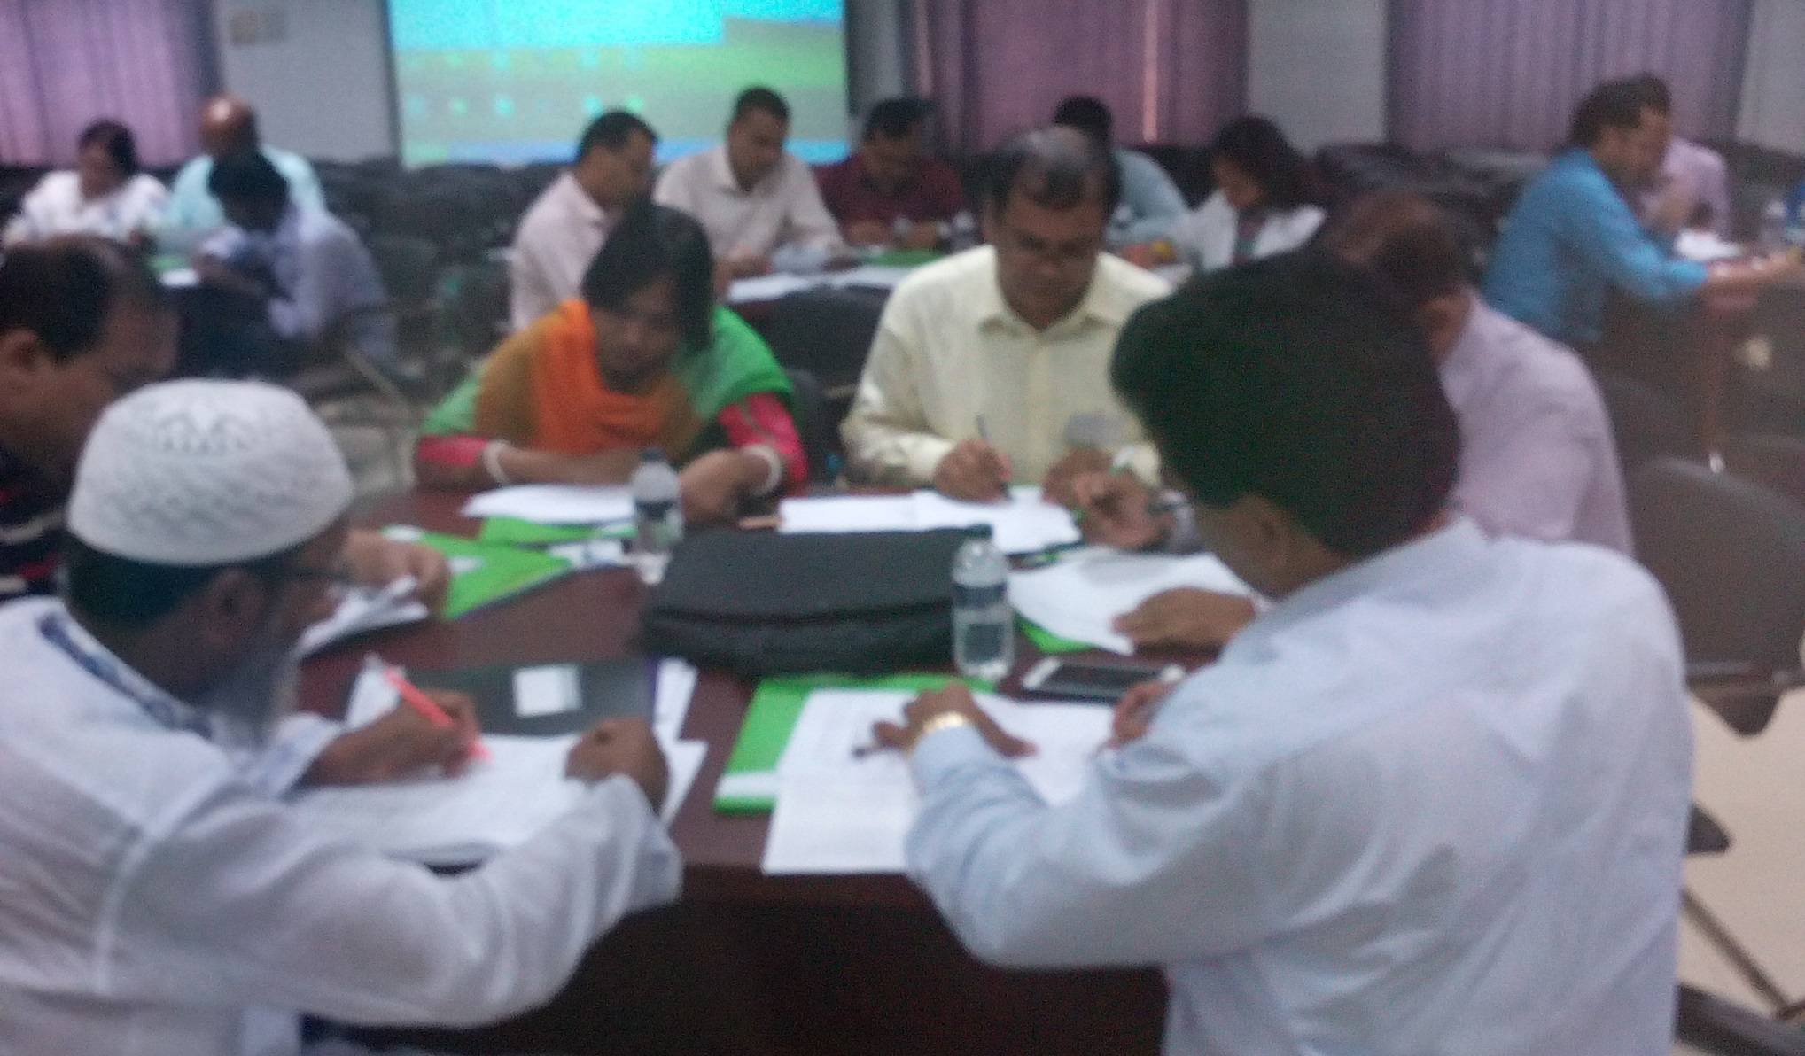
ধন্যবাদ

